Slide 1
Model Compression and Acceleration for Deep Neural Networks
深度神经网络模型压缩和加速
丁庆丰

Slide 2
目 录
CONTENTS
研究背景
研究现状
讨论与挑战

Slide 3

神经网络加速
郑板桥在《赠君谋父子》一诗中曾写道，
“删繁就简三秋树，领异标新二月花。”
在人工智能领域，深度神经网络的设计，如同绘制枝蔓繁复的兰竹，需在底层对其删繁就简；而将其拓展至不同场景的应用，则如同面向不同意境的引申，需要创新算法的支撑。
Notes:
这句诗讲的是，在画作最易流于枝蔓的兰竹时，要去掉其繁杂使之趋于简明如“三秋之树”；而针对不同的意境要有发散的引申，从而使每幅作品都如“二月之花”般新颖。

Slide 4
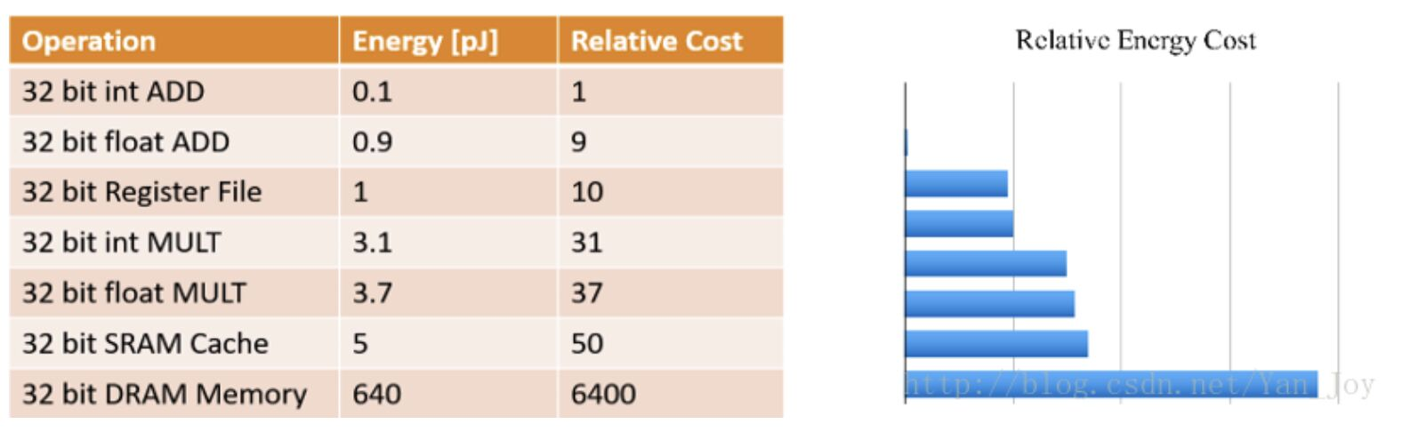
研究背景和意义
Notes:
对于具有更多层和节点的更大的神经网络，减少其存储和计算成本变得至关重要，特别是对于一些实时应用，如在线学习、增量学习以及自动驾驶。在深度学习的另一端，即更贴近人们生活的移动端，如何让深度模型在移动设备上运行，也是模型压缩加速的一大重要目标。

Slide 5
研究现状
01
参数修剪和共享
parameter pruning and sharing
02
低秩因子分解
low-rank factorization
03
转移/紧凑卷积滤波器
transferred/compact convolutional filters
04
知识蒸馏
knowledge distillation

Slide 6
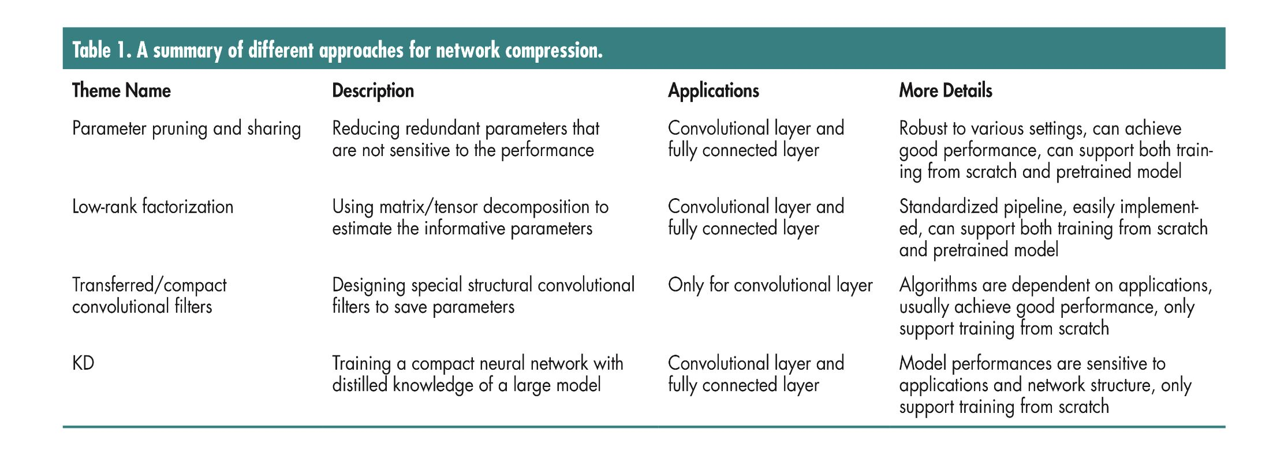
研究现状

Slide 7
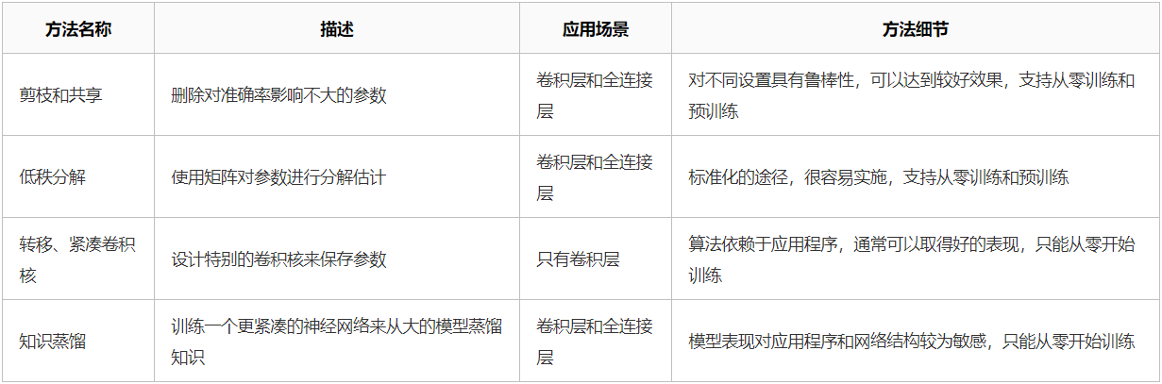
研究现状
Notes:
基于参数修剪和共享的方法针对模型参数的冗余性，试图去除冗余和不重要的项。
基于低秩因子分解的技术使用矩阵/张量分解来估计深度学习模型的信息参数。
基于传输/紧凑卷积滤波器的方法设计了特殊的结构卷积滤波器来降低存储和计算复杂度。
知识蒸馏方法通过学习一个蒸馏模型，训练一个更紧凑的神经网络来重现一个更大的网络的输出。

Slide 8
Parameter pruning and sharing
量化和二进制化（Quantization and Binarization ）
剪枝和共享（Pruning and Sharing ）
设计结构化矩阵（Designing Structural Matrix）

Slide 9
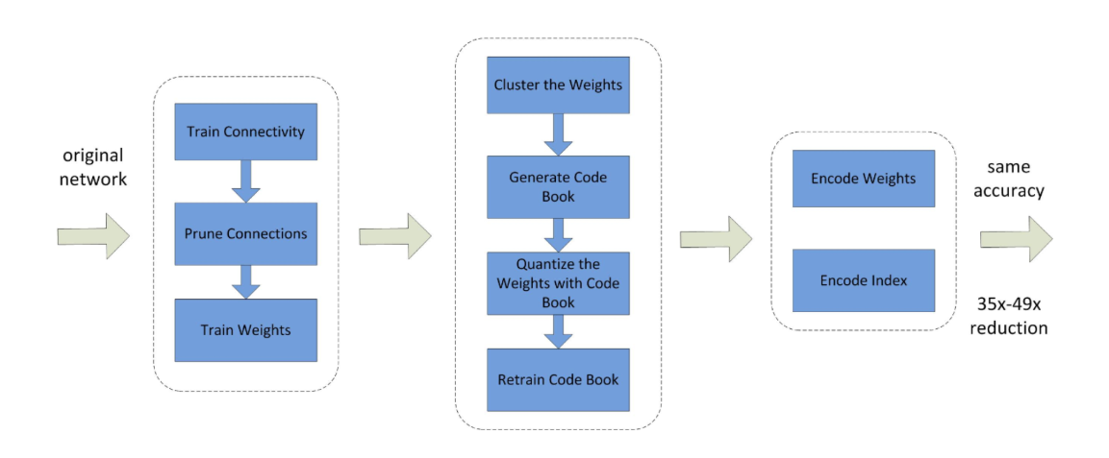
Parameter pruning and sharing
量化和二进制化（Quantization and Binarization ）
Notes:
三阶段的压缩方法：修剪、量化（quantization）和霍夫曼编码。
首先修剪不重要的连接，重新训练稀疏连接的网络。然后使用权重共享量化连接的权重，再对量化后的权重和码本进行霍夫曼编码，以进一步降低压缩率。
修剪减少了需要编码的权重数量，量化和霍夫曼编码减少了用于对每个权重编码的比特数。

Slide 10
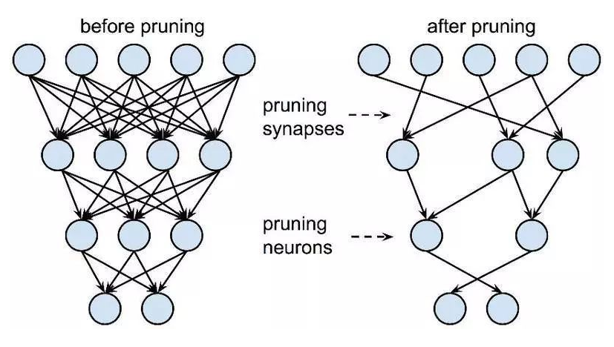
Parameter pruning and sharing
剪枝和共享（Pruning and Sharing ）
网络剪枝和共享起初是解决过拟合问题的，现在更多得被用于降低网络复杂度。

Slide 11
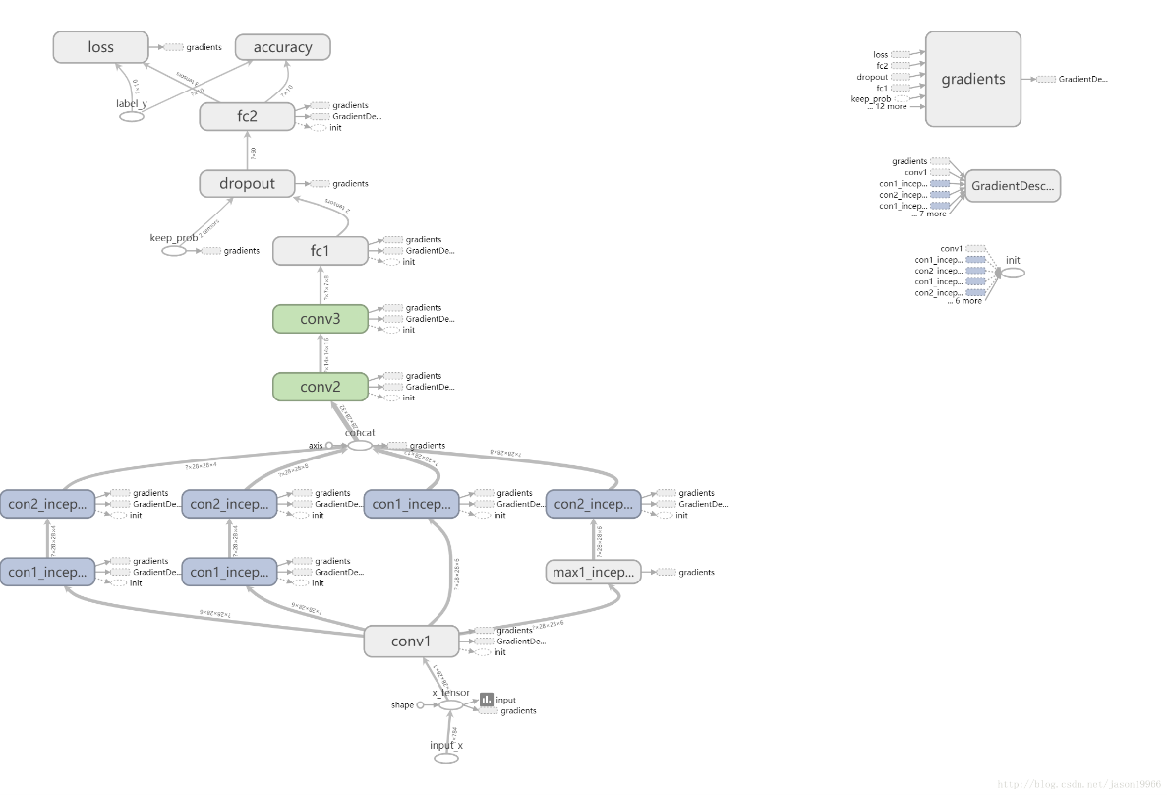
Parameter pruning and sharing
剪枝和共享（Pruning and Sharing ）
原始神经网络的架构

Slide 12
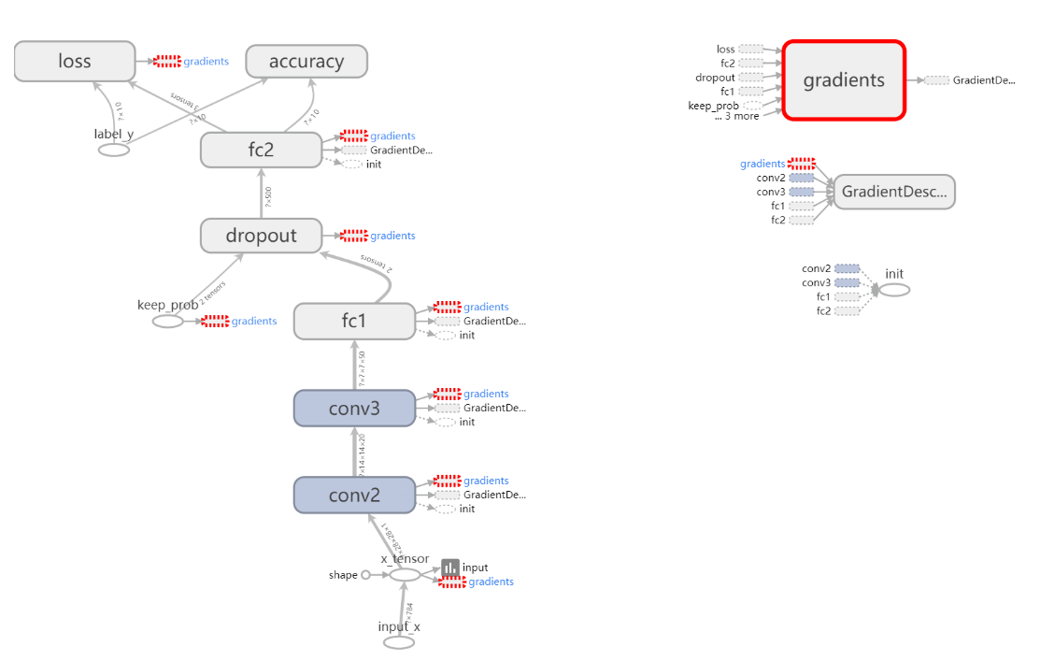
Parameter pruning and sharing
剪枝和共享（Pruning and Sharing ）
更改神经网络的架构

Slide 13
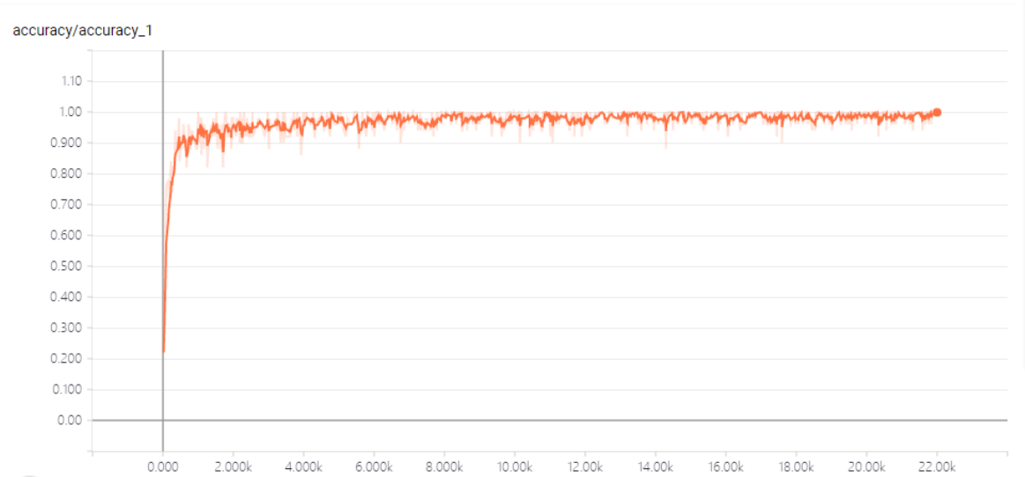
Parameter pruning and sharing
剪枝和共享（Pruning and Sharing ）
原始网络的准确度曲线

Slide 14
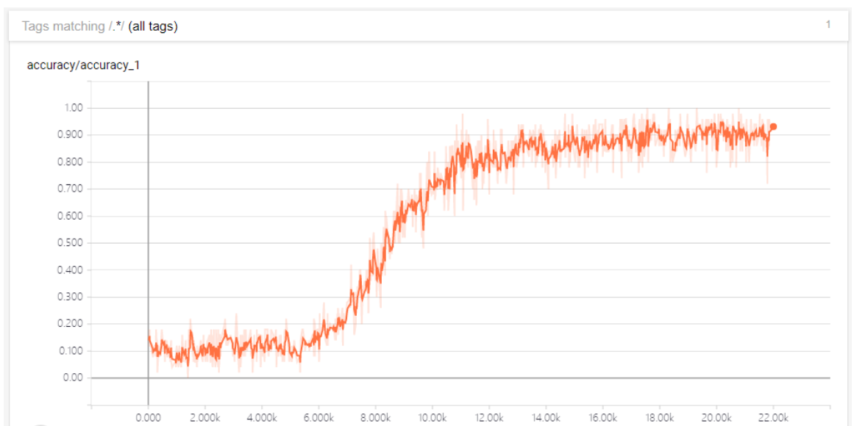
Parameter pruning and sharing
剪枝和共享（Pruning and Sharing ）
mobile net 的准确度曲线

Slide 15
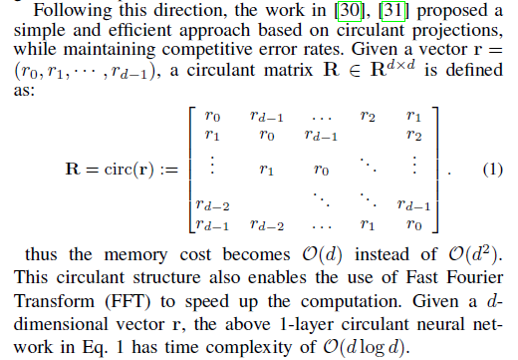
Parameter pruning and sharing
设计结构化矩阵（Designing Structural Matrix）
Notes:
如果一个 m x n 阶矩阵只需要少于 m×n 个参数来描述，就是一个结构化矩阵（structured matrix）。通常这样的结构不仅能减少内存消耗，还能通过快速的矩阵-向量乘法和梯度计算显著加快推理和训练的速度。

Slide 16
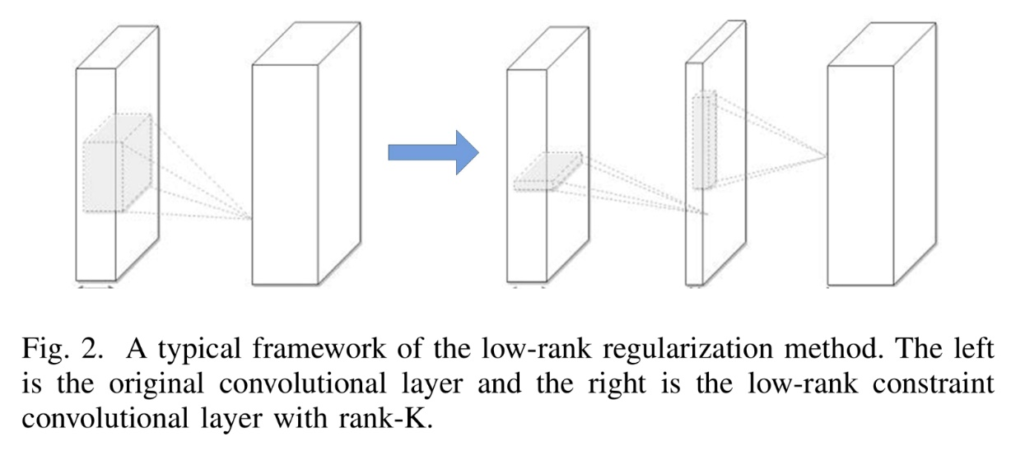
Low-rank factorization and Sparsity
一个典型的 CNN 卷积核是一个 4D 张量，而全连接层也可以当成一个 2D 矩阵，低秩分解同样可行。这些张量中可能存在大量的冗余。所有近似过程都是逐层进行的，在一个层经过低秩滤波器近似之后，该层的参数就被固定了，而之前的层已经用一种重构误差标准（reconstruction error criterion）微调过。

Slide 17
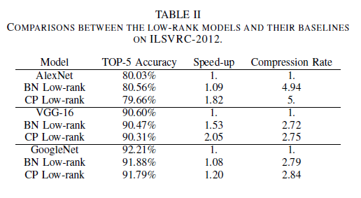
Low-rank factorization and Sparsity
低秩模型及其基线模型在数据集上的性能对比

Slide 18

Transferred/compact convolutional filters
使 x 作为输入，Φ(·) 作为网络或层，T (·) 作为变换矩阵。则等变概念可以定义为：
即，使用变换矩阵 T (·) 转换输入 x，然后将其传送至网络或层Φ(·)，其结果和先将 x 映射到网络再变换映射后的表征结果一致。
Notes:
压缩2D卷积层的典型低秩方法

Slide 19
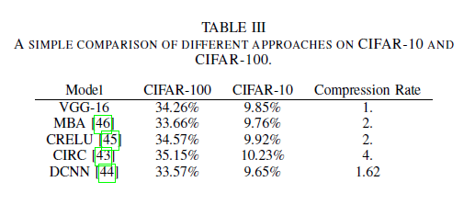
Transferred/compact convolutional filters
该理论说明将变换矩阵应用到层或滤波器Φ(·) 来对整个网络模型进行压缩是合理的。得到表3结果：
Notes:
基于迁移卷积滤波器不同方法在CIFAR-10和CIFAR-100数据集上的性能对

Slide 20
Knowledge distillation
蝴蝶以毛毛虫的形式吃树叶积攒能量逐渐成长，最后变换成为蝴蝶这一终极形态来完成繁殖
教师网络
学生网络
毛毛虫
积攒
蝴蝶
抽取更优的特征表示，学习到更多数据分布的特性
Notes:
毛毛虫的形态是为了更方便的吃树叶，积攒能量，但是为了增大活动范围提高繁殖几率，毛毛虫要变成蝴蝶来完成这样的繁殖任务。蒸馏神经网络，其本质上就是要完成一个从毛毛虫到蝴蝶的转变。基础的蒸馏网络中存在两种类型的神经网络，一种称为教师网络，好比于毛毛虫阶段的积攒能量的过程，教师网络是为了抽取更优的特征表示，学习到更多数据分布的特性，另一种称作学生网络，好比于灵活的蝴蝶阶段，在准确率和教师网络相当的前提下通过减少网络层和每层的参数以用于更高效的进行工程化的部署以及应用。

Slide 21
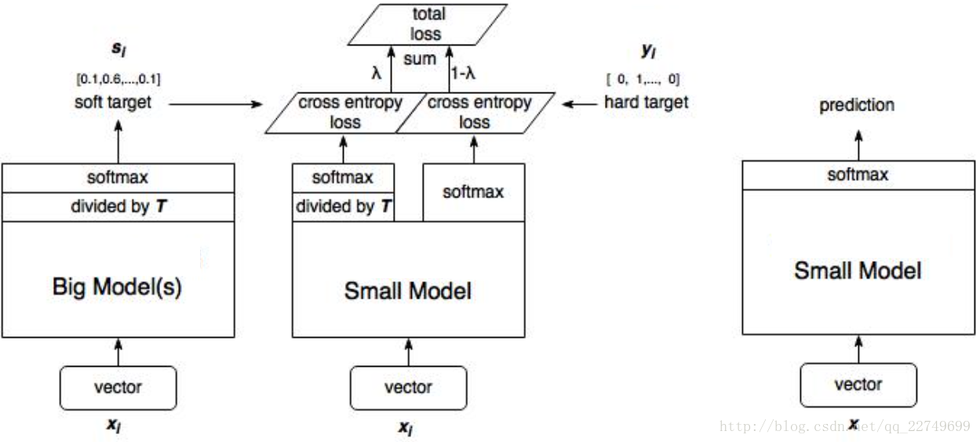
Knowledge distillation
Notes:
最基本的想法就是将大模型神经网络（教师网络）学习出来的知识作为先验，将先验知识迁移到小规模的神经网络中训练更小但性能仍较好的小型神经网络（学生网络）

Slide 22
讨论与挑战
目前大多数的顶尖方法都建立在设计完善的 CNN 模型的基础上，这限制了改变配置的自由度（例如，网络结构和超参数）。为了处理更加复杂的任务，还需要更加可靠的模型压缩方法
剪枝是一种压缩和加速 CNN 的有效方式。目前大多数的剪枝技术都是以减少神经元之间的连接设计的。另一方面，对通道进行剪枝可以直接减小特征映射的宽度并压缩模型。这很有效，但也存在挑战，因为减少通道会显著地改变下一层的输入。确定这类问题的解决方式同样很重要
多种小型平台（例如，移动设备、机器人、自动驾驶汽车）的硬件限制仍然是阻碍深层 CNN 扩展的主要问题。如何全面利用有限的可用计算资源以及如何为这些平台设计特定的压缩方法仍然是个挑战结构化矩阵（Designing Structural Matrix）

Slide 23
Thank you for watch
丁庆丰

